Slide 1
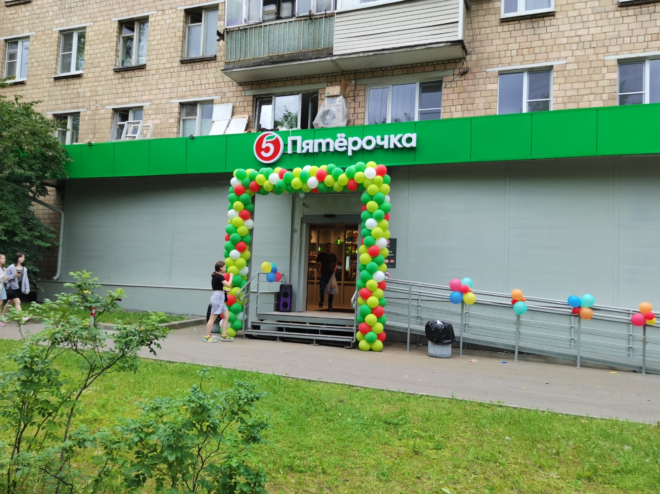
Продажа Арендного бизнеса с
Пятёрочкой, ОЗОНОМ и Яндекс Лавкой
г. Москва, Севастопольский проспект, д.37

Slide 2
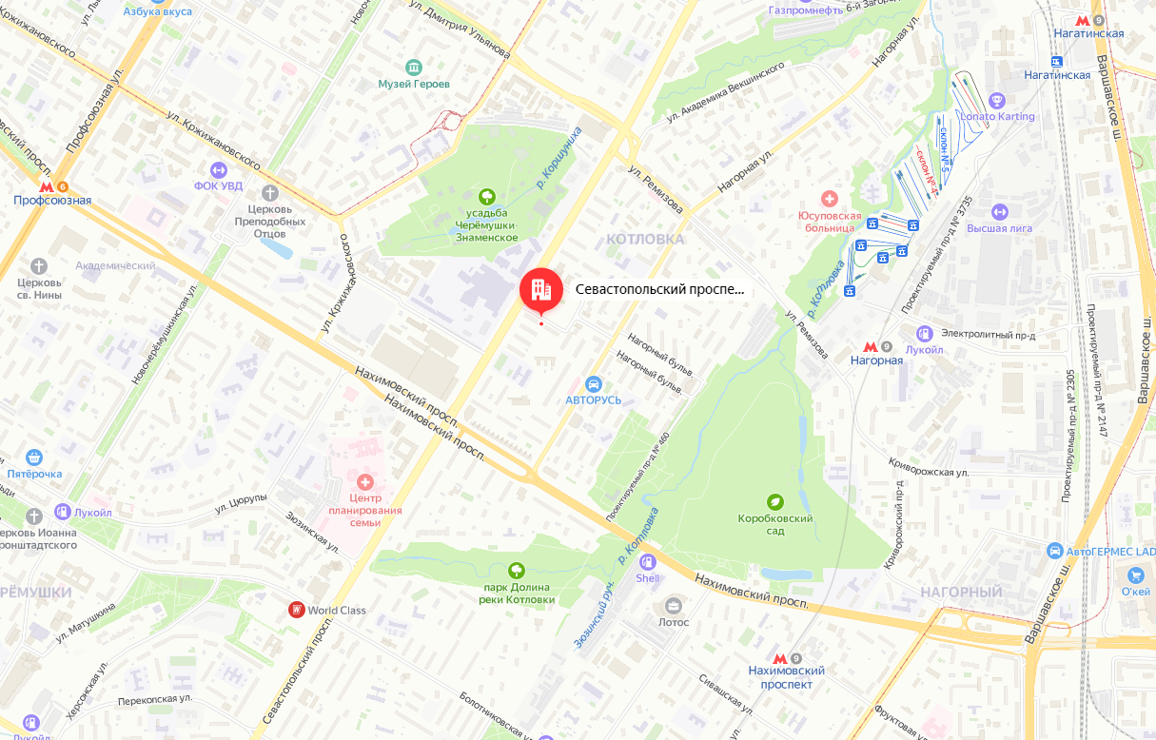
Расположение

Slide 3
Описание
Адрес Объекта: Москва, Севастопольский проспект, д.37
Площадь Объекта: 1537,3 кв.м.
Назначение: Торговое
Тип объекта: нежилое помещение.
Этаж: 1 этаж + -1 этаж.
1-й этаж: 805,5 кв.м.
-1-й этаж: 731,8 кв.м.
Особенности Объекта: Помещение расположено в 5-ти этажном жилом доме. Дом не идёт под реновацию.
Год постройки: 1965 г.
Высота потолков: 3,5 м.
Шесть отдельных входных групп с 1-й линии и два входа со двора.
С торца здания организована зона разгрузки с дебаркадером.
Объект хорошо просматривается с проезжей части, много места для вывески.
Планировка открытая.
В помещении много мокрых точек и наличие подвала делает возможным организацию дополнительных с/у в неограниченном количестве.
Парковка перед помещением бесплатная, всегда есть свободные места. В 100-та метрах от помещения есть огромный городской паркинг по 40 рублей в час, он всегда пустой.
Интенсивный пешеходный и автомобильный трафик. Возможное наполнение: торговля, услуги.
Арендаторы: Пятёрочка (680,6 кв.м.) – 1-й этаэ; ОЗОН (45,6 кв.м.) – 1-й этаж; Блок 53,8 кв.м. (пока в перспективе сдачи в аренду) – 1-й этаж; Яндекс Лавка (717,9 кв.м.) – цоколь.
Окупаемость 9,0 лет.
Стоимость помещения 195 млн. рублей.

Slide 4
Финансовые показатели
Наименование, площадь | МАП, рублей | ГАП, рублей | Общий ГАП, рублей | Налог на имущество, рублей/год | Чистая прибыль по всему помещению, рублей в год | Окупаемость, лет | Цена, рублей
Супермаркет Пятёрочка (680,6 кв.м.) | 1 221 000 | 14652000 | 22 019 400 | 520 000 | 21 499 400 | 9,07 | 194999558
ОЗОН | 115 000 | 1380000
53,8 кв.м. | 140 000 | 1 680 000
Яндекс Лавка (717,9 кв.м.) | 358 950 | 4 307 400

Slide 5
Планировка супермаркета Пятёрочка

Slide 6
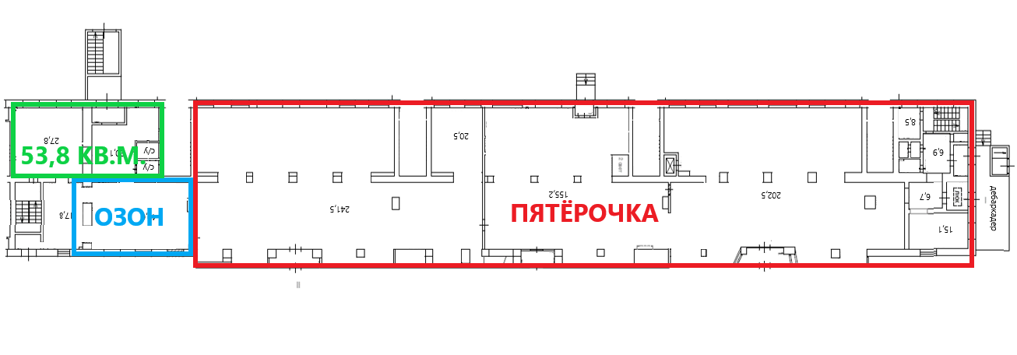
Общий план помещения на 1-м этаже

Slide 7
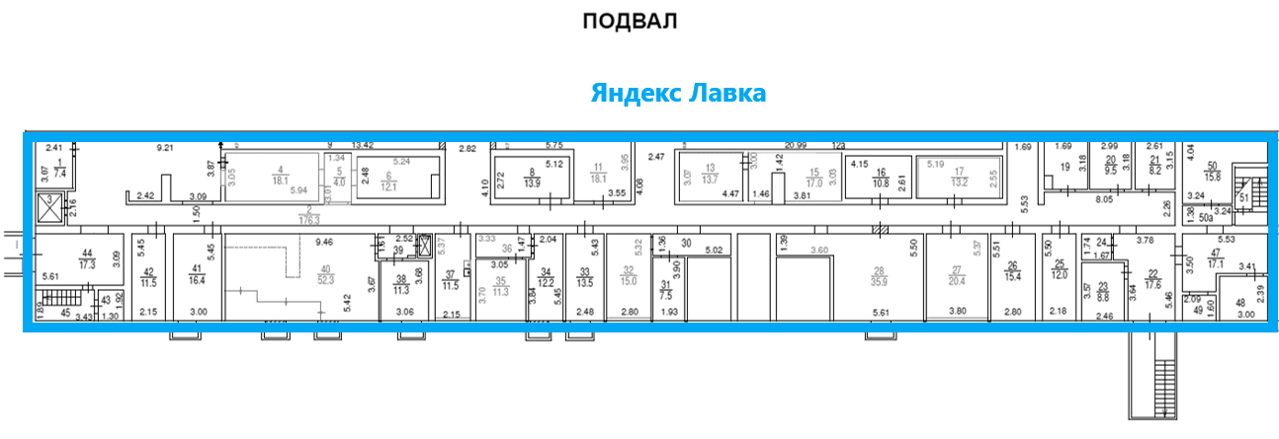
Общий план помещения на -1-м этаже

Slide 8
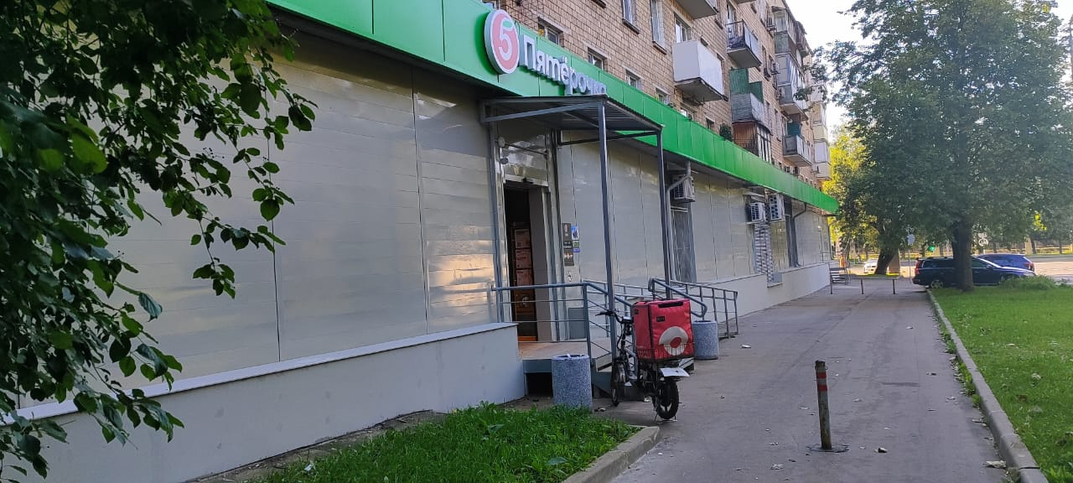
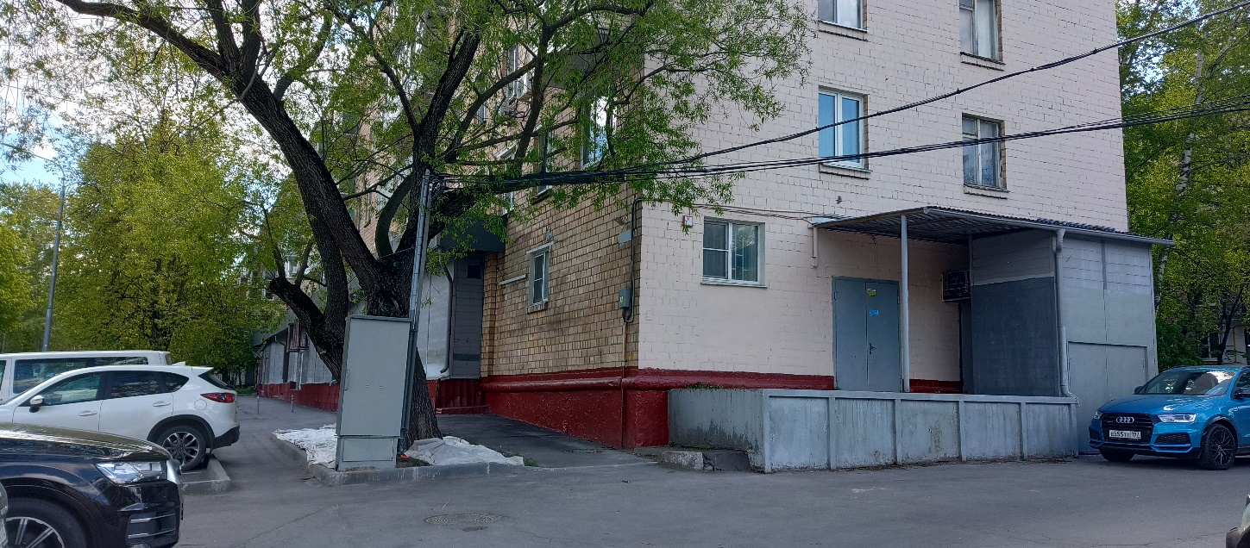
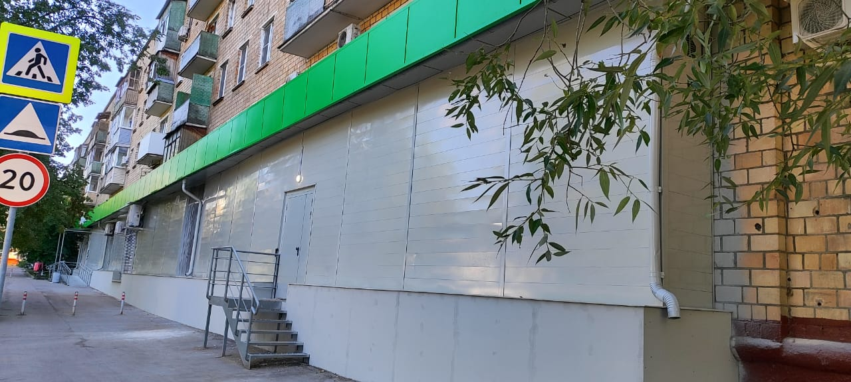
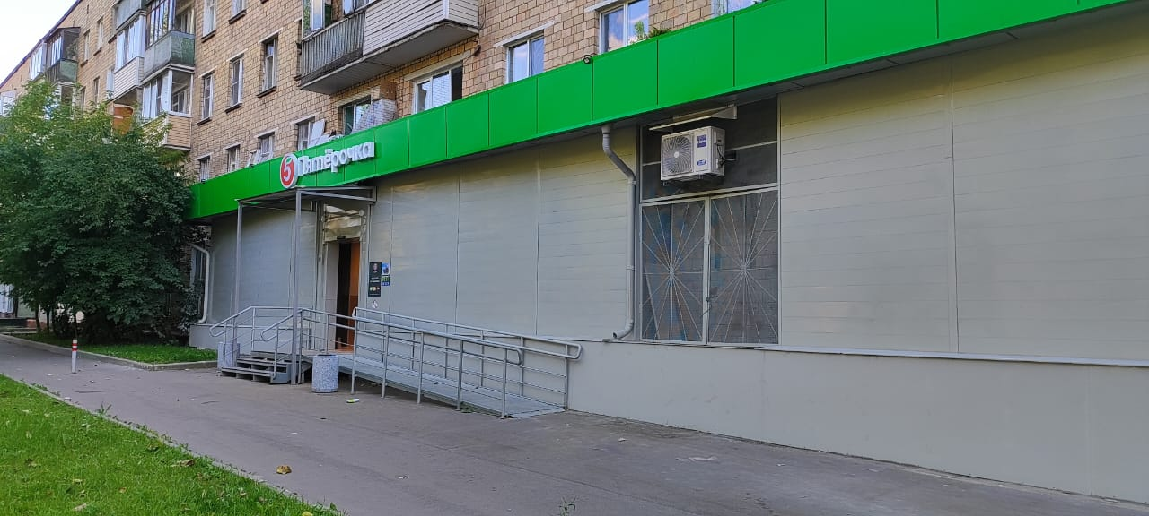
Фотографии

Slide 9
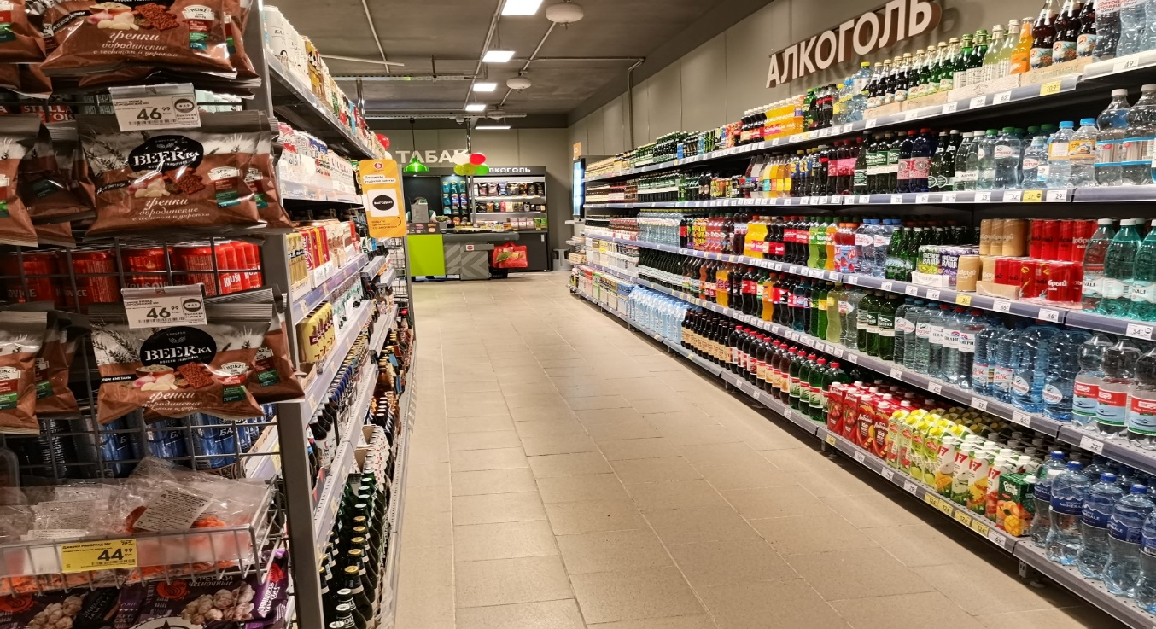
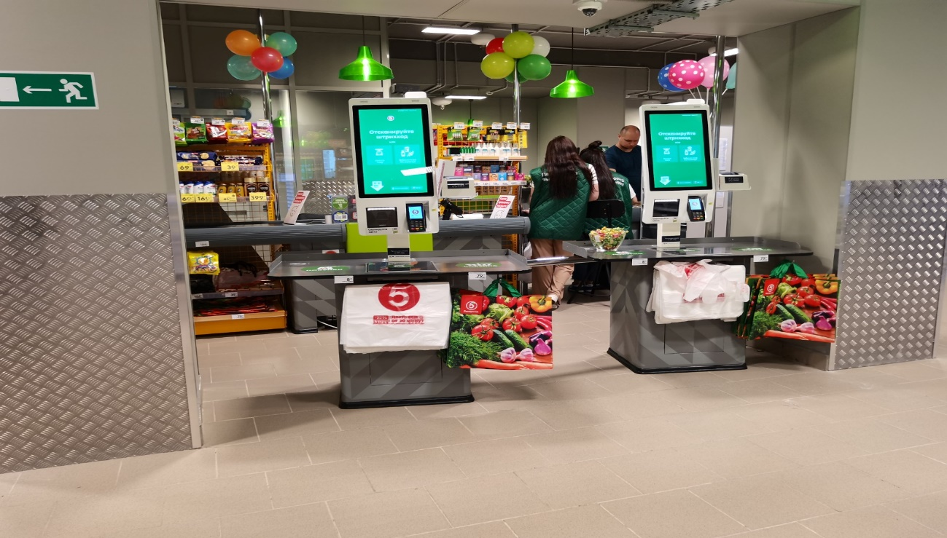
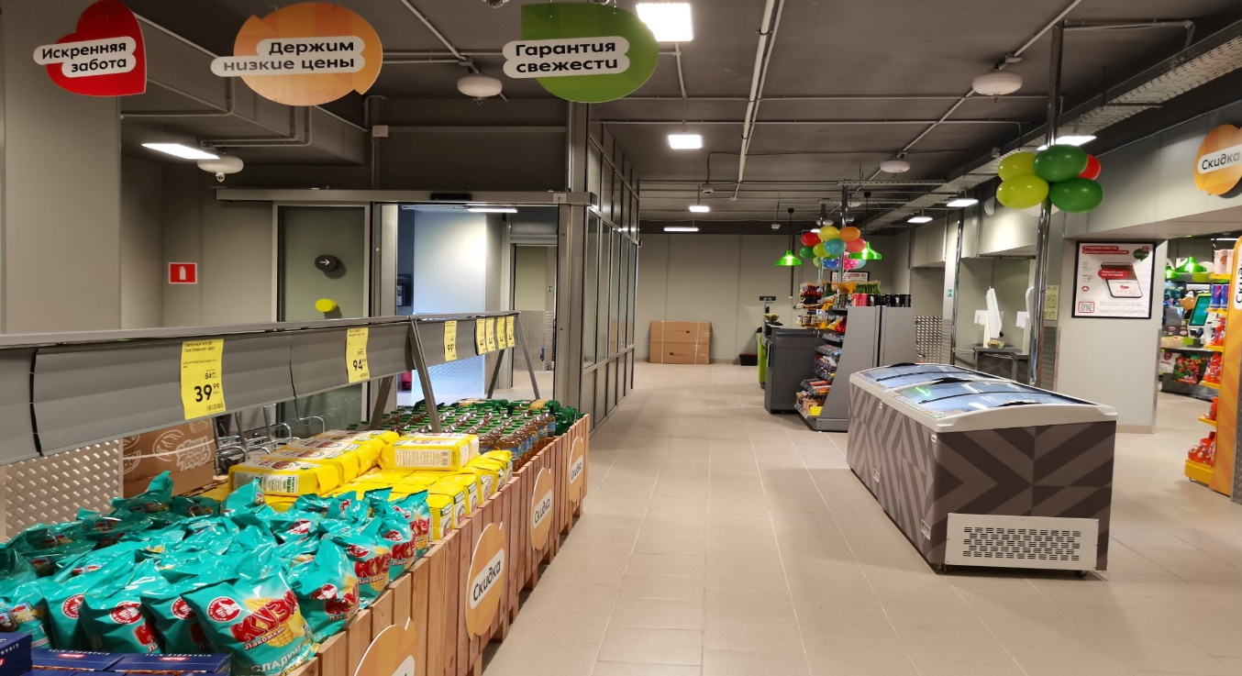
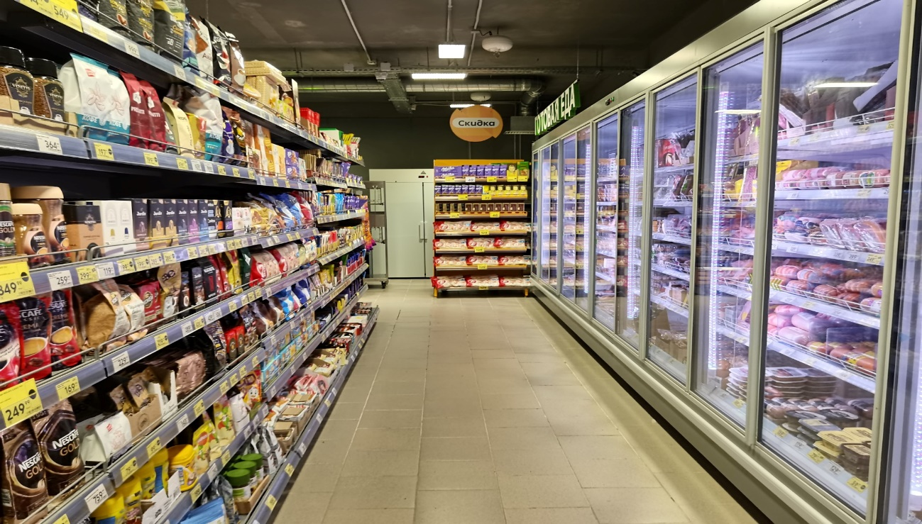
Фотографии

